Slide 1
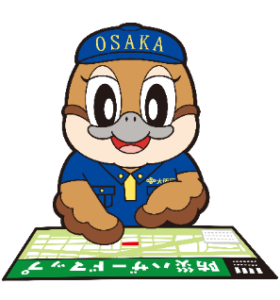
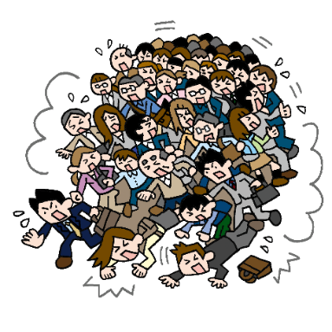
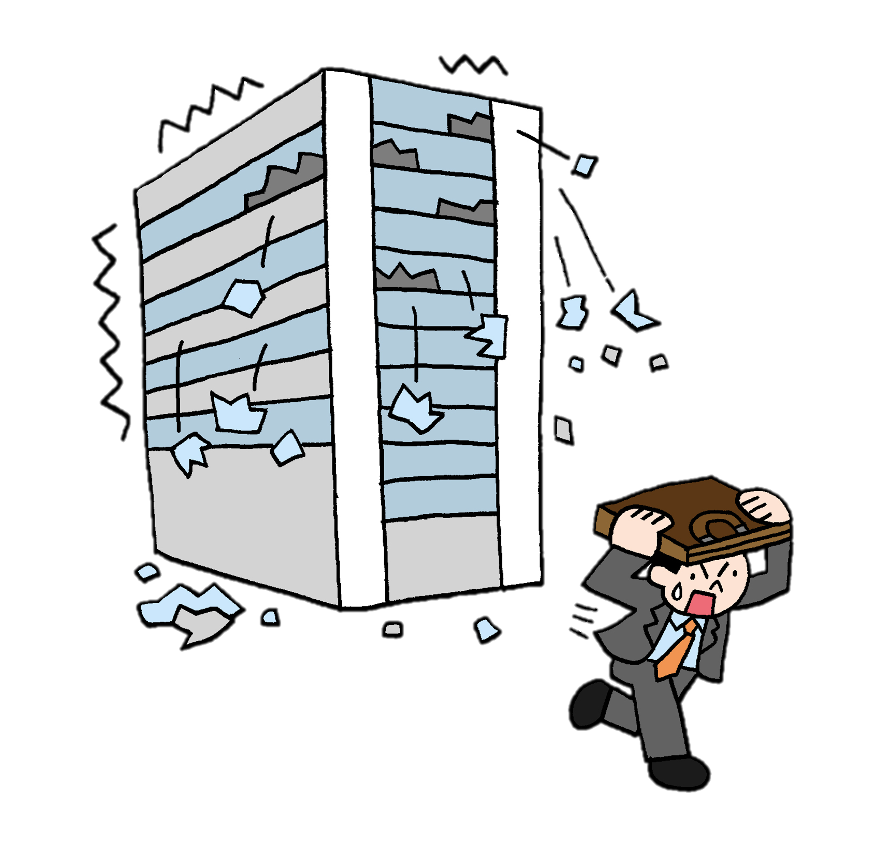
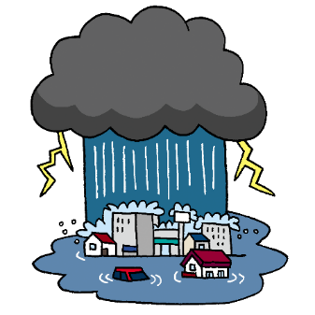
社員と会社を守る防災ガイド 概要
Ｒ５．３月
大阪府
危機管理室
趣旨
大規模災害に備えている企業が多数派になっていますが、まだ取組めていない企業にご活用いただけるように作成しました。
地震と風水害を対象に、企業の防災の取組に参考となる知識や考え方、具体的な行動を示しています。
企業の防災の取組を自助（地震対策編、風水害対策編、対応力向上編）と共助（共助編）に分けて解説しています。
構 成 と ポ イ ン ト
◇地震対策編 ～社内待機によって社員と会社を守る～
地震発生後、公共交通機関が停止し帰宅困難者が多数発生する
社員が帰宅困難者の発生による新たな災害に巻き込まれる恐れ
（例）集団転倒事故、余震による落下物等
社内待機の徹底が必要
◇風水害対策編 ～社員と会社を守る第一歩はハザードマップ～
風水害のリスクは会社の所在地によって異なる
ハザードマップでリスクを把握したうえで適切な対策が必要
○風水害に備えるための取組リスト
(1) ハザードマップで風水害のリスクを把握する
(2) 企業タイムラインを作成する
(3) 避難所と避難経路を確認する
(4) 施設や備品が浸水しないように対策する
(5) 気象や防災に関する情報を取得する
◇対応力向上編 ～さらに社員と会社を守るために～
災害は予測どおりに発生するとは限らない
災害への対応力を向上させる取組が必要
○社内待機のための取組リスト
(1) 建物の耐震性を確認する
(2) キャビネット等の転倒や窓ガラス等の落下を防止する
(3) 飲食料品などの生活必需品を備蓄する
(4) 発災時の対応手順を事前に計画する
(5) 発災時の出退勤ルールを作成する
(6) 従業員等の安否を確認する方法を定める
(7) 従業員等への防災研修を実施する
○対応力を向上させるための取組リスト
(1) 職場の危険性を日常的に見直しして対応する
(2) 訓練を実施して災害対応力を向上させる
(3) 事業継続計画（ＢＣＰ）を策定する
◇共助編 ～助け合いによって社員と会社を守る～
被害を最小限にとどめるためには社会全体での防災が必要
災害時は可能な範囲で助け合うことが望ましい
○助け合いを促進するための取組リスト
(1) 日ごろから地域住民と連携して関係を構築する
(2) 地域内外の他企業とあらかじめ連携して関係を構築する

